Slide 1


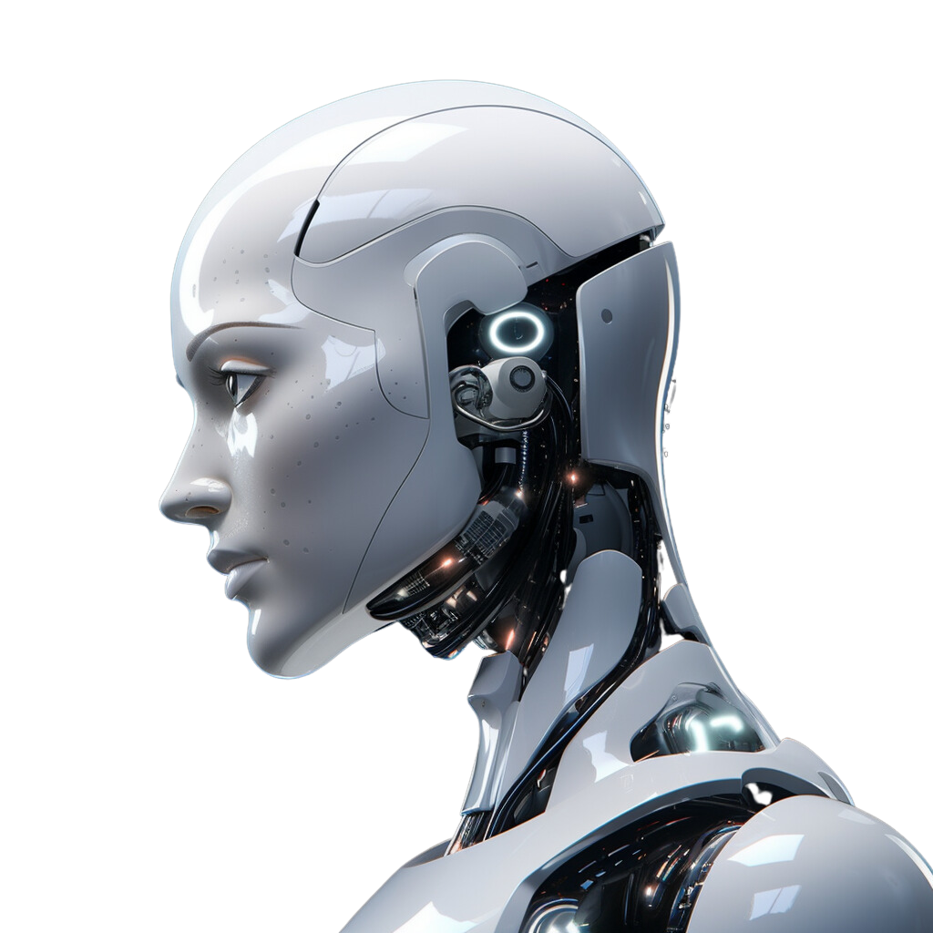
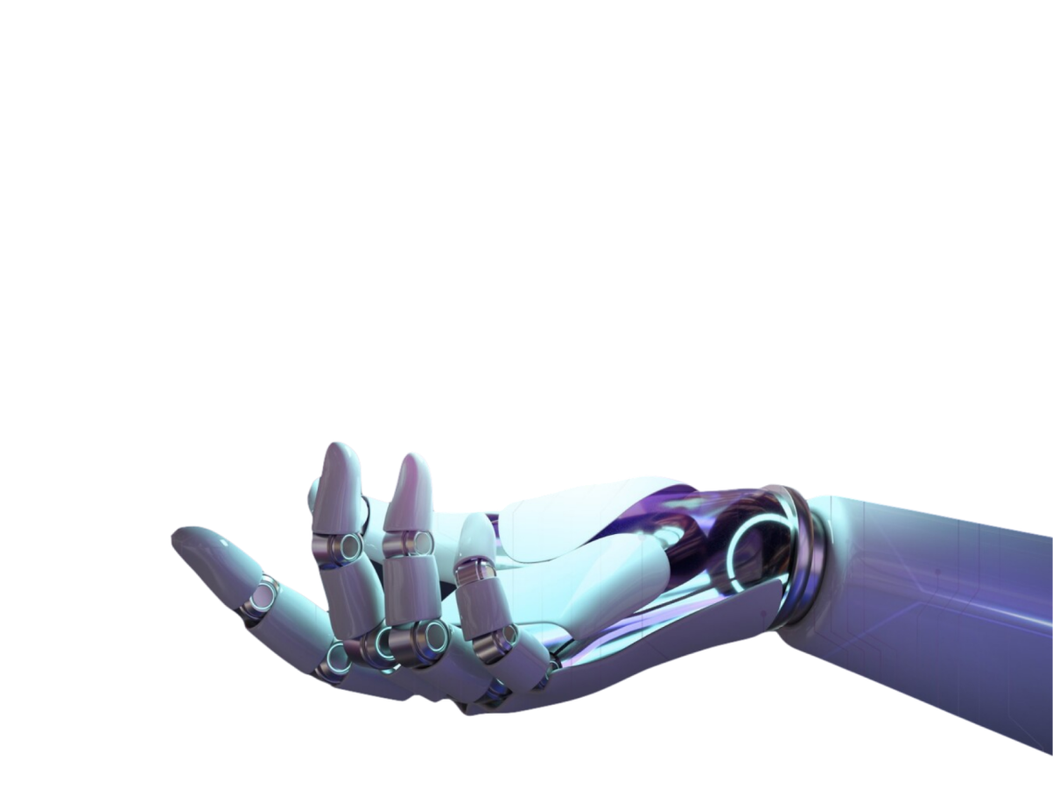
PROJETO
EDUCAÇÃO
DO FUTURO
Bibliotecas e módulos

Slide 2


Sumário
Dev Full Stack - Lógica de Programação | Aula 06 - Módulos e bibliotecas
Módulos
Bibliotecas
Atividades
Criação de módulos
Bibliotecas nativas e externas do python
Atividades

Slide 3

Dev Full Stack - Lógica de Programação | Aula 06 - Módulos e bibliotecas
Módulos
Conforme vamos escrevendo nosso programa ele tende a crescer de forma exponencial, pois iremos adicionar novas variáveis, loops e até mesmo funções.
Contudo, isso irá gerar um problema, pois o nosso arquivo irá ficar muito grande tornando assim a manutenção e atualização do mesmo mais trabalhosa.
Porém, o python tem uma maneira de lidar com esse problema que é a criação de módulos.

Slide 4
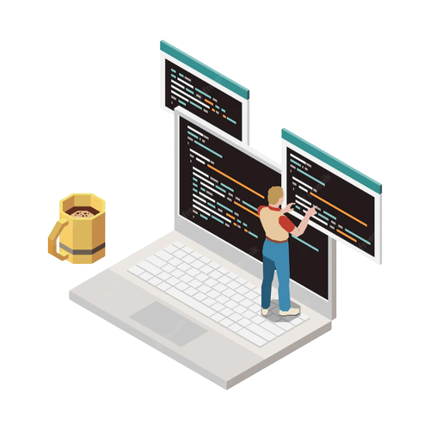
Dev Full Stack - Lógica de Programação | Aula 06 - Módulos e bibliotecas
Módulos
Um módulo nada mais é que um arquivo python, onde colocamos instruções da linguagem como funções, variáveis, listas e etc, e essas instruções podem ser utilizadas em outros arquivos.
Com isso conseguimos separar o nosso código em pedaços menores o tornando de mais fácil leitura e compreensão, além de o tornar mais simples para futuras atualizações ou manutenções

Slide 5

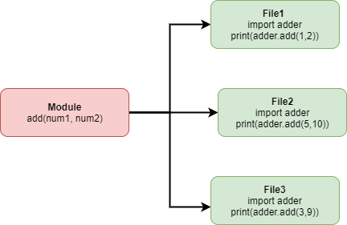
Dev Full Stack - Lógica de Programação | Aula 06 - Módulos e bibliotecas
Módulos
Portanto, se o nosso código começar a escalar a melhor alternativa será separa-lo em partes menores.

Slide 6
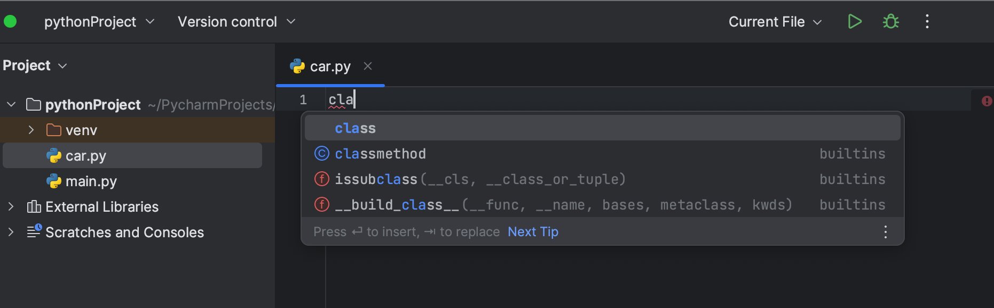
Dev Full Stack - Lógica de Programação | Aula 06 - Módulos e bibliotecas
Como criar um módulo?
Para criar um módulo é bem simples, basta apenas criar um novo arquivo dentro do seu editor de código e em seguida você terá que escrever algo dentro dele.

Slide 7
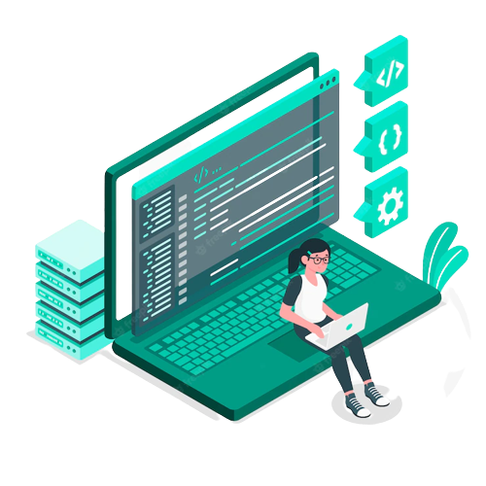
Atividades
Dev Full Stack - Lógica de Programação | Aula 06 - Módulos e bibliotecas
Crie um módulo com o nome “calculadora”.
Crie uma função de soma
Crie uma função de subtração
Crie uma função de multiplicação
Crie uma função de divisão

Slide 8
Dev Full Stack - Lógica de Programação | Aula 06 - Módulos e bibliotecas
Usando módulos em outros arquivos
Com nossos módulos criados podemos agora nós utilizarmos deles em outros arquivos.
Para isso temos que usar uma palavra especial do python chamado import.
Dessa forma conseguimos importar as funções que acabamos de criar no outro arquivo.
import <nome_arquivo>

Slide 9
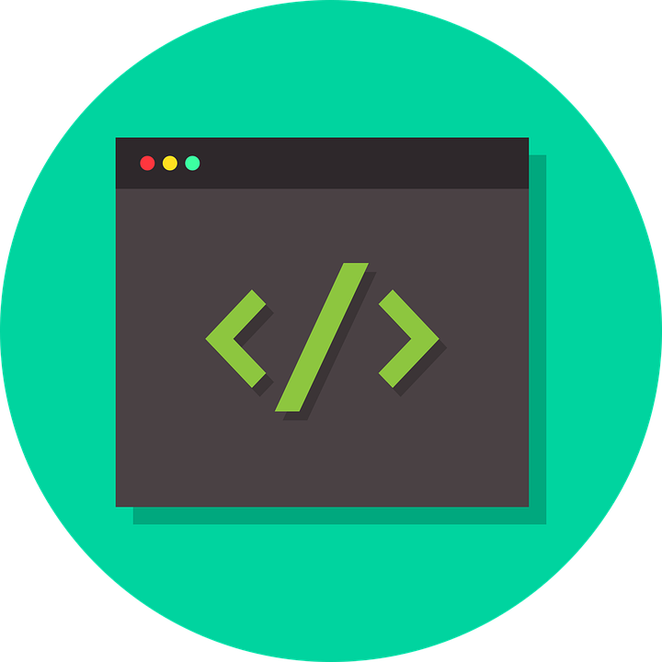
Dev Full Stack - Lógica de Programação | Aula 06 - Módulos e bibliotecas
Importando módulos
Temos algumas maneiras de importamos módulos para usarmos em nossos arquivos uma delas é importando somente o nome do arquivo.
import calculadora
print(calculadora.soma(1,1))
print(calculadora.subtrair(1,1))
print(calculadora.multiplicar(2,2))

Slide 10
Dev Full Stack - Lógica de Programação | Aula 06 - Módulos e bibliotecas
Usando módulos em outros arquivos
O python possui maneiras diferentes de utilizarmos nossos módulos.
Uma delas é dizendo exatamente o que queremos importar
from calculadora import soma, subtrair, multiplicar
print(soma(1,1))
print(subtrair(1,1))
print(multiplicar(2,2))

Slide 11

Dev Full Stack - Lógica de Programação | Aula 06 - Módulos e bibliotecas
Usando módulos em outros arquivos
Outra maneira que temos de importar nossas funções é chamando tudo que está dentro do arquivo usando o *.
from calculadora import *
print(soma(1,1))
print(subtrair(1,1))
print(multiplicar(2,2))

Slide 12
Dev Full Stack - Lógica de Programação | Aula 06 - Módulos e bibliotecas
Atividade
Faça um programa, onde o usuário deverá informar qual operação ele deseja realizar através dos símbolos:
+ Para somar
- Para subtrair
* Para multiplicação
/ Para divisão

Slide 13
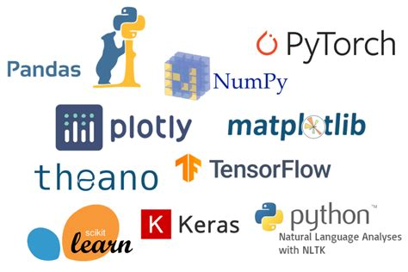
Dev Full Stack - Lógica de Programação | Aula 06 - Módulos e bibliotecas
Bibliotecas
Bibliotecas são uma evolução dos módulo, pois enquanto um módulo é apenas um arquivo com várias funções, classes e etc.
Uma biblioteca é uma pasta com vários módulos, arquivos e etc., todos eles contendo códigos Python para ajudar você com alguma tarefa em questão.

Slide 14
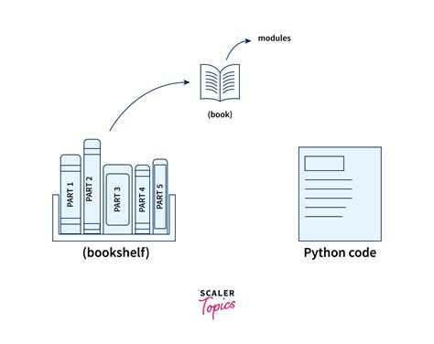
Dev Full Stack - Lógica de Programação | Aula 06 - Módulos e bibliotecas
Bibliotecas
Podemos criar nossas próprias bibliotecas com python ou podemos fazer o download de uma biblioteca já existente feita pela própria comunidade.

Slide 15
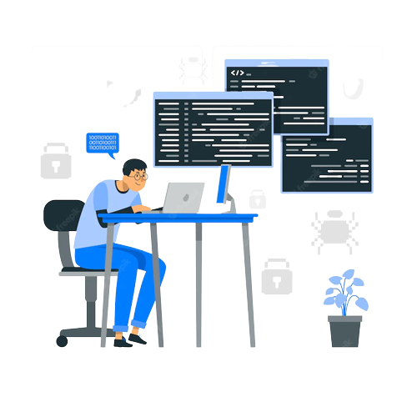
Bibliotecas nativas do python
Dev Full Stack - Lógica de Programação | Aula 06 - Módulos e bibliotecas
Temos por padrão várias bibliotecas que já vem ’de fábrica’ no python algumas das mais importantes são:
OS
Random
Math
Datetime

Slide 16
Random
Dev Full Stack - Lógica de Programação | Aula 06 - Módulos e bibliotecas
A biblioteca random como o nome já diz é responsável por gerar números (pseudo) aleatórios e trabalhar com números aleatórios.
from random import randint, choice
lista = [‘Gato’, ‘Cachorro’, ‘Vaca’, ‘Galinha’]
numero_aleatorio = randint(0,3)
print(lista[numero_aleatorio])
print(choice(lista))

Slide 17
Math
Dev Full Stack - Lógica de Programação | Aula 06 - Módulos e bibliotecas
A biblioteca Math permite você se utilizar de várias funções matemáticas prontas.
import math
print(math.factorial(5))
print(math.pi)

Slide 18
Datetime
Dev Full Stack - Lógica de Programação | Aula 06 - Módulos e bibliotecas
Permite a nós manipular o tempo e a data com o python
from datetime import datetime, MAXYEAR, MINYEAR
print(“A data de hoje é”, datetime.now())
print(“Data máxima do python”, MAXYEAR)
print(“A data mínima do python é”, MINYEAR)

Slide 19
OS
Dev Full Stack - Lógica de Programação | Aula 06 - Módulos e bibliotecas
O módulo OS permite a nós manipularmos o sistema operacional utilizando o python com isso conseguimos manipular,deletar, mover arquivos e etc.
import os
print(“A data de hoje é”, os.getcwd())
print(“Data máxima do python”, os.listdir())
os.mkdir(“Criando um diretório”)

Slide 20
Dev Full Stack - Lógica de Programação | Aula 06 - Módulos e bibliotecas
Como instalar módulos externos?
Aprendemos como criar nossos módulos e bibliotecas até então, porém como faço para baixar uma biblioteca já existente?.
Para baixarmos outros pacotes sem ser os nativos do python precisamos utilizar o pip.
O pip é um gerenciador de pacotes que existe dentro do python por padrão. Com ele podemos realizar a instalação/remoções de novos pacotes.

Slide 21
Dev Full Stack - Lógica de Programação | Aula 06 - Módulos e bibliotecas
Como instalar módulos externos?
Para instalarmos qualquer pacote com o pip temos que realizar o seguinte comando:
pip install nome-do-pacote

Slide 22
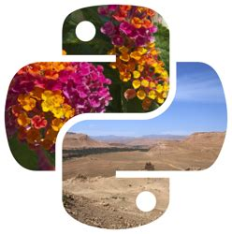
Dev Full Stack - Lógica de Programação | Aula 06 - Módulos e bibliotecas
Pillow
Pillow é uma biblioteca do python feita com o intuito de manipular imagens.
Podemos fazer vários tipos de operações com essa biblioteca como: redimensionar imagens, filtrar, mudar escala de cores e etc.
Para instalá-la basta fazer o comando abaixo.
pip install Pillow

Slide 23
Dev Full Stack - Lógica de Programação | Aula 06 - Módulos e bibliotecas
Lendo uma imagem com o Pillow
Podemos ler uma imagem com o Pillow utilizando a classe Image que a biblioteca fornece.
Dentro dos parênteses devemos colocar o nome ou caminho da nossa imagem
Feito isso já conseguimos acessar nossa imagem.
from PIL import Image
imagem = Image.open(‘sua_imagem.png’)

Slide 24
Dev Full Stack - Lógica de Programação | Aula 06 - Módulos e bibliotecas
Exibindo a imagem
Após termos pego a nossa variável podemos exibir ela com a função show().
from PIL import Image
imagem = Image.open(‘sua_imagem.png’)
imagem.show()

Slide 25
Configurações da Imagem
Dev Full Stack - Lógica de Programação | Aula 06 - Módulos e bibliotecas
Podemos ver as configurações da nossa imagem usando os seguintes comandos.
from PIL import Image
imagem = Image.open(‘sua_imagem.png’)
imagem.show()
print(imagem.format, imagem.size, imagem.mode)

Slide 26
Como redimensionar a imagem
Dev Full Stack - Lógica de Programação | Aula 06 - Módulos e bibliotecas
Podemos redimensionar a imagem com a função resize().
Dessa maneira conseguimos diminuir ou expandir a imagem, porém devemos inserir uma tupla para isso.
from PIL import Image
imagem = Image.open(‘sua_imagem.png’)
imagem.resize((200,200))
imagem.show()

Slide 27
Como salvar uma imagem?
Dev Full Stack - Lógica de Programação | Aula 06 - Módulos e bibliotecas
Após termos feito tudo isso podemos salvar nossa imagem caso tenhamos a necessidade de salvar nossas mudanças feitas na imagem
from PIL import Image
imagem = Image.open(‘sua_imagem.png’)
imagem.show()
print(imagem.format, imagem.size, imagem.mode)
imagem.save(‘Minha imagem.jpg’)

Slide 28
Atividade
Dev Full Stack - Lógica de Programação | Aula 06 - Módulos e bibliotecas
Baixe uma imagem
Use o pillow para abrir a imagem
agora com a variável que está com a sua imagem use a função resize e mude o tamanho dela para a desejada.
Após isso rotacione a imagem.
Salve a imagem

Slide 29
Convertendo imagens
Dev Full Stack - Lógica de Programação | Aula 06 - Módulos e bibliotecas
Podemos converter imagens com o Pillow
Com eles podemos fazer o seguinte:
Deixar uma imagem colorida
Deixar uma imagem preto e branca
Caso queira ver todos os formatos: Formatos do pillow

Slide 30
Convertendo imagens - Preto e Branco
Dev Full Stack - Lógica de Programação | Aula 06 - Módulos e bibliotecas
Para deixar uma imagem em preto e branco você precisa apenas utilizar da função convert() para converter a foto no formato especificado.
from PIL import Image
imagem = Image.open(‘sua_imagem.png’)
imgem_black_white = imagem.convert(“L”)
imagem_black_white.save(“Imagem preto e branco.png”)

Slide 31
Convertendo imagens - RGB
Dev Full Stack - Lógica de Programação | Aula 06 - Módulos e bibliotecas
Para deixar uma imagem em preto e branco você precisa apenas utilizar da função convert() para converter a foto no formato especificado.
from PIL import Image
imagem = Image.open(‘sua_imagem.png’)
imgem_black_white = imagem.convert(“RGB”)
imagem_black_white.save(“Imagem preto e branco.png”)

Slide 32
Escrevendo em imagens
Dev Full Stack - Lógica de Programação | Aula 06 - Módulos e bibliotecas
Podemos escrever nas imagens da seguinte maneira
from PIL import Image, ImageDraw, ImageFont
imagem = Image.open(‘sua imagem.png’)
draw = ImageDraw.Draw(imagem)
fonte = ImageFont.truetype(“arial.ttf”, size=200)
draw.text((100,200), “Imagem com texto”, ‘white’, fonte)
imagem.save(“Inserindo textos.jpg”)

Slide 33
Atividade
Dev Full Stack - Lógica de Programação | Aula 06 - Módulos e bibliotecas
Pegue uma imagem
E insira um texto dentro dela usando o pillow
Agora salve a imagem

Slide 34

Obrigado pela atenção! Até a próxima :)

